Slide 1
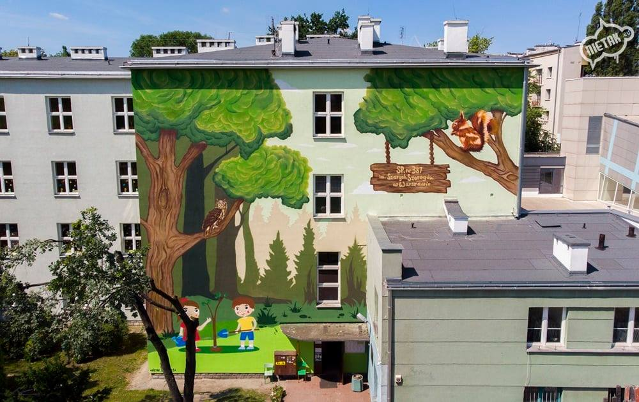

Witamy w Oddziale Przedszkolnym w Szkole Podstawowej nr 387 im. Szarych Szeregów w Warszawie

Slide 2
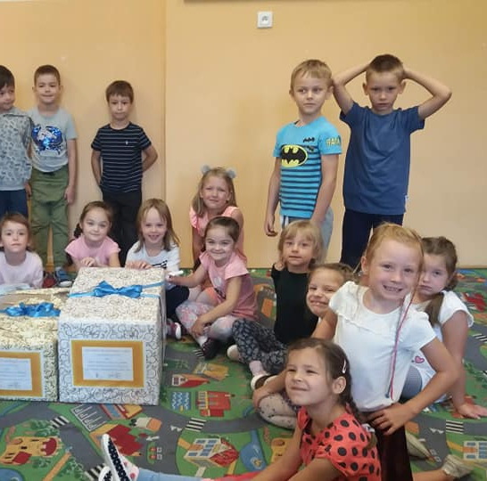
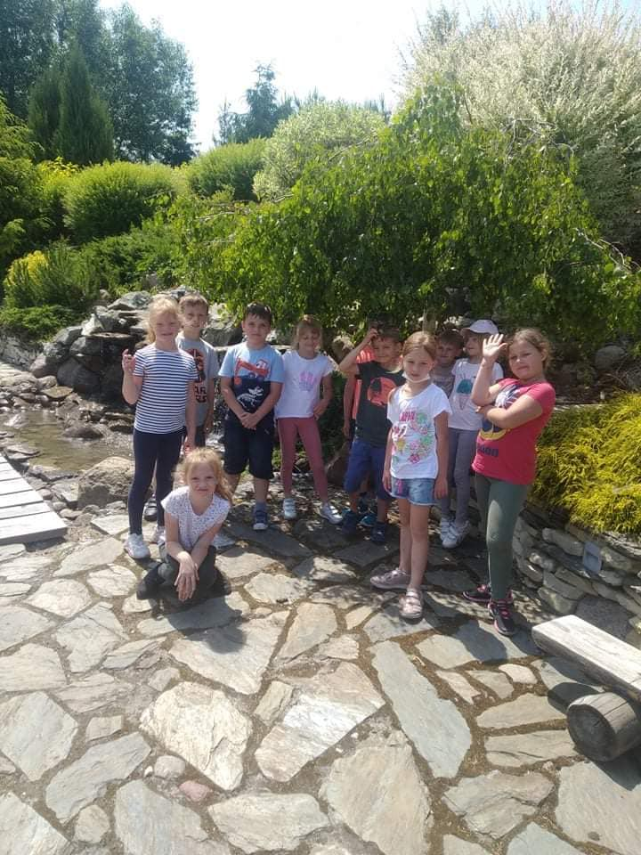
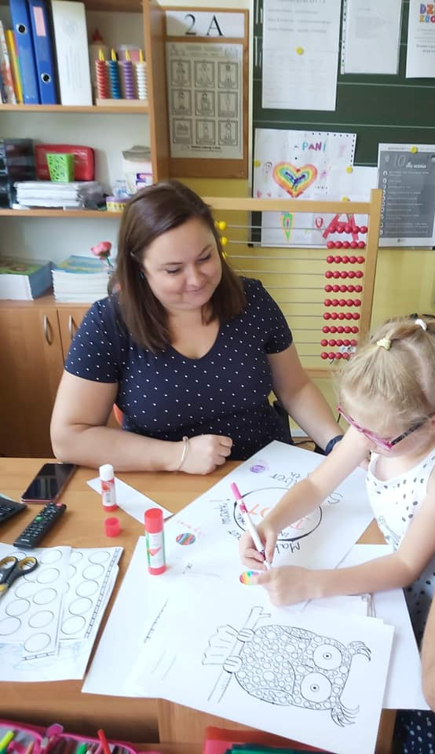

uczymy się j. angielskiego w ramach programu "Wolski poliglota" mamy zajęcia rytmik i gimnastyki korekcyjnej mamy matematykę dla smyka mamy zajęcia z informatyki i rozwijające kreatywność odwiedzamy kina, teatry, muzea uczestniczymy w programie „zdrowa kanapka” dla każdego dziecka otrzymujemy komplet materiałów plastycznych na „dzień dobry” w szkole
Tutaj realizujemy wolski bon sześciolatka, dzięki któremu:

Slide 3
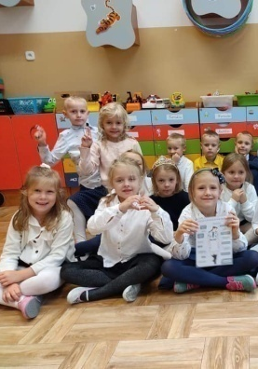
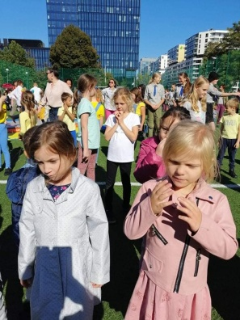
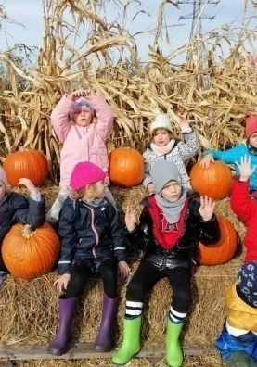
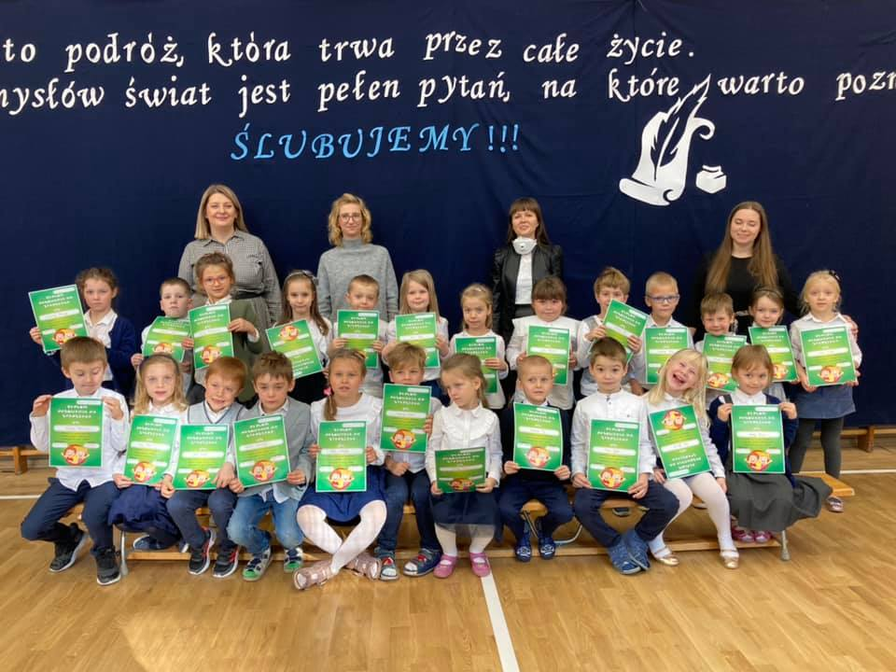
W naszej szkole oddziały przedszkolne:
pracują od 7:30 do 17:30
każda grupa ma dwóch wychowawców,
posiłki przygotowywane są na miejscu (śniadanie, obiad i podwieczorek)
i spożywane w stołówce szkolnej

Slide 4
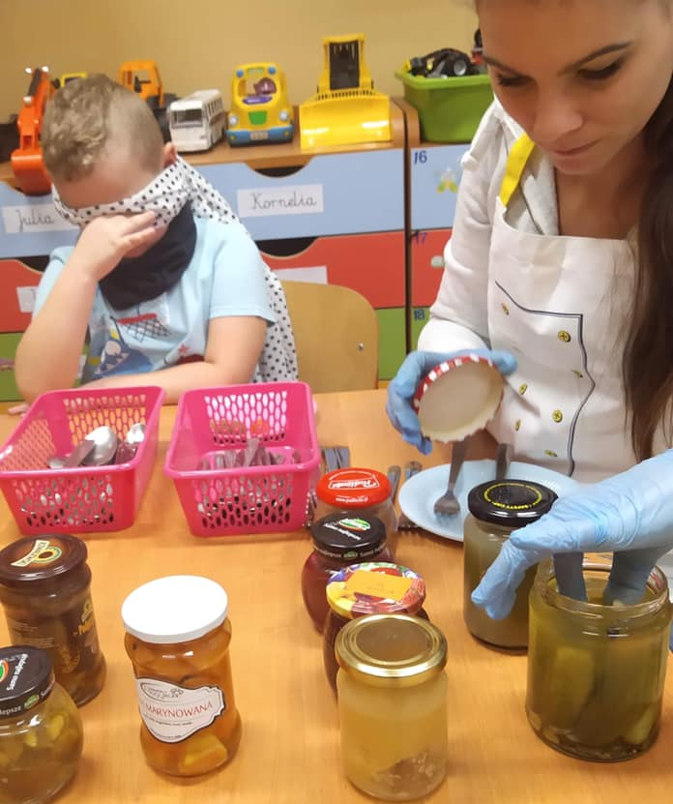
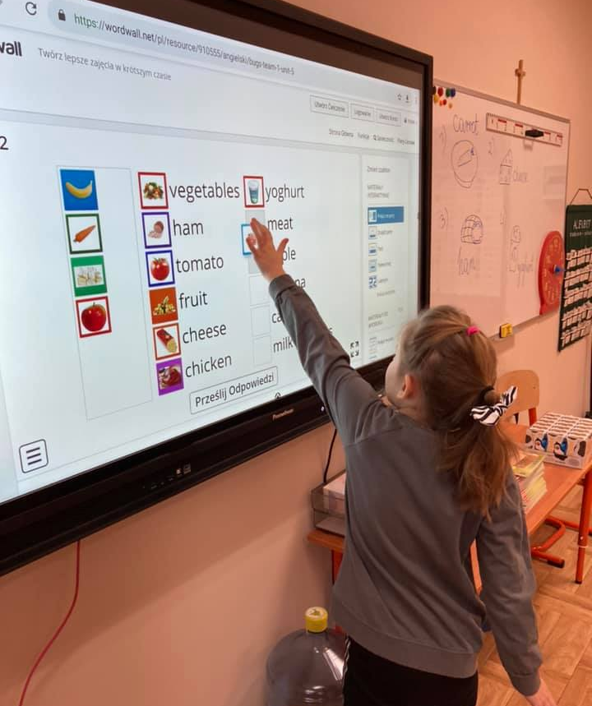
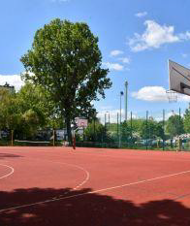
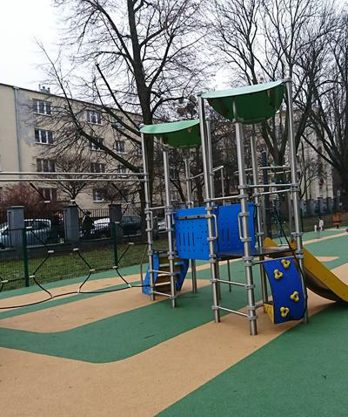
Nasza przestrzeń to: sale dostosowane do potrzeb maluszków wyposażone w sprzęt multimedialny sportowo-rekreacyjny kompleks boisk wraz z placem zabaw i 2 salami gimnastycznymi oddzielne szatnie dla najmłodszych dzieci stołówka - a w niej pyszne i zdrowe posiłki przygotowywane na miejscu

Slide 5

Rodzicom i dzieciom oferujemy: możliwość aktywnego uczestnictwa w życiu klasy i szkoły indywidualne wsparcie w rozwiązywaniu problemów edukacyjnych i wychowawczych opiekę pedagoga, psychologa, logopedy osiąganie sukcesów na najwyższych szczeblach czteroletni cykl wychowawczy z tym samym nauczycielem możliwość realizacji pomysłów w licznych programach, projektach, akcjach charytatywnych, konkursach

Slide 6
Chcesz wiedzieć więcej, skontaktuj się z nami:
Szkoła Podstawowa nr 387 im. Szarych Szeregów ul. Marcina Kasprzaka 1/3
01-211 Warszawa tel./fax (022) 632 23 17
@ sp387@edu.um.warszawa.pl
www: sp387.edupage.org

